Slide 1
Весна!

Slide 2
КАкоЕ сЕйчАс врЕмя годА?
ВЕснА!

Slide 3
ПочЕму вЕснА?
Ярко свЕтит солнцЕ.

Slide 4
СнЕг стАл грязный.

Slide 5
СнЕг тАЕт.

Slide 6
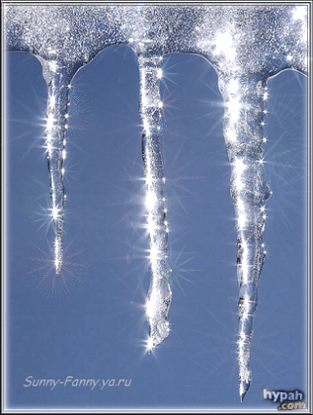
ТАют сосульки.

Slide 7
СтАло тЕплЕЕ.

Slide 8
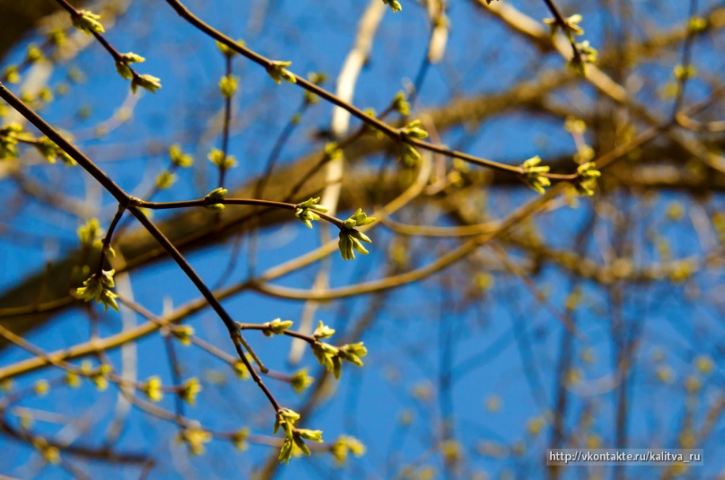
Появляются цвЕты. РАспускАются почки.

